Slide 1
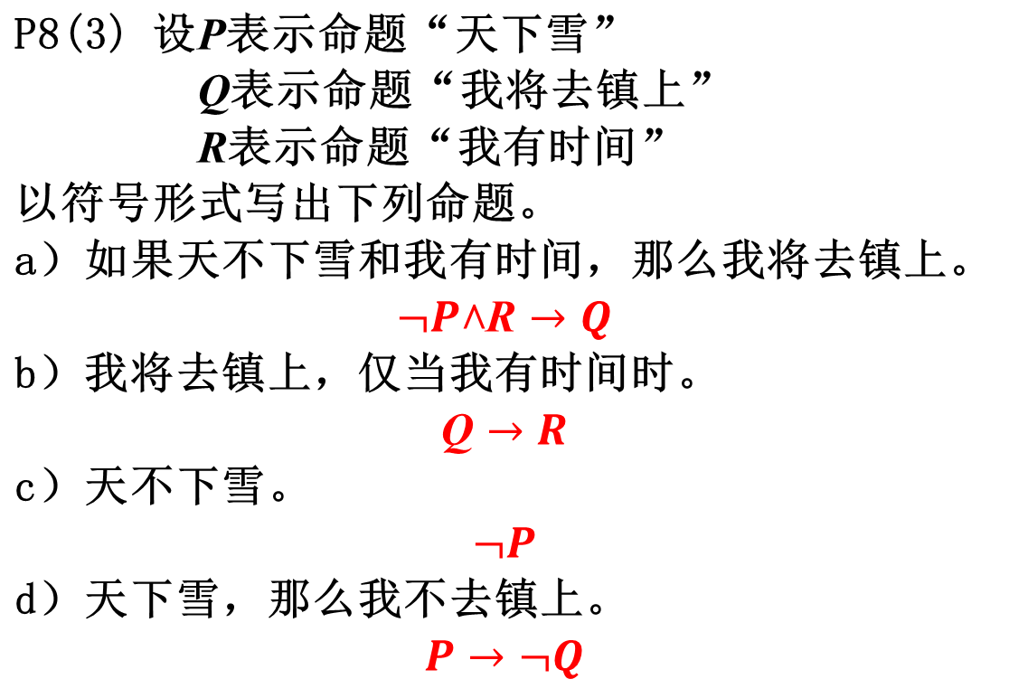
第一章 命题逻辑

Slide 2
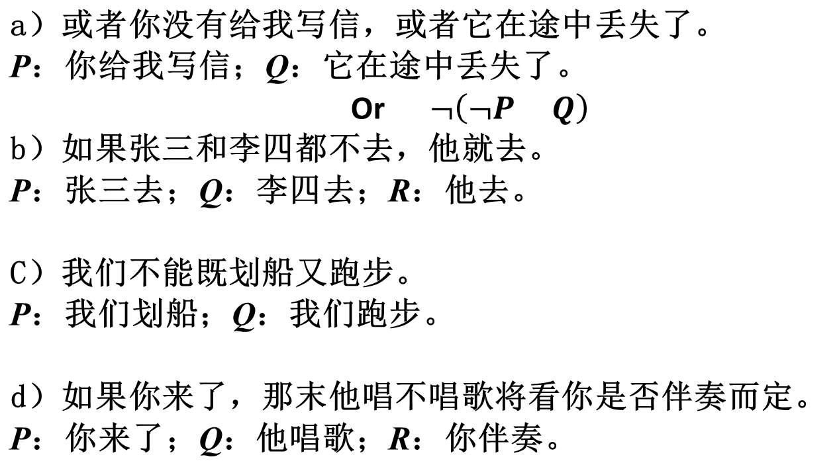








第一章 命题逻辑
P12（5）试把原子命题表示成P、Q、R等，然后用符号译出
下列各句子。

Slide 3


第一章 命题逻辑
P12(7)用符号形式写出下列命题。
a）假如今天上午不下雨，我去看电影，
否则就在家里读书或看报。
P：今天上午下雨；Q：我去看电影；R：我在家里读书；
S：我在家里看报。
b）我今天进城，除非下雨。（如果没有下雨，那么我进城）
P：我今天进城；Q：下雨。
c）仅当你走我将留下。（如果我留下，那么你走了）
P：你走；Q：我留下。

Slide 4

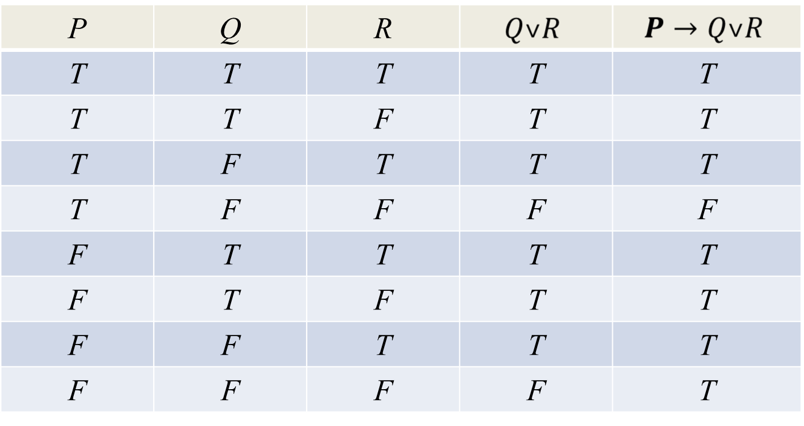
第一章 命题逻辑
P17(1-a)求下列各复合命题的真值表。

Slide 5










第一章 命题逻辑
P19(8)化简以下各式。

Slide 6
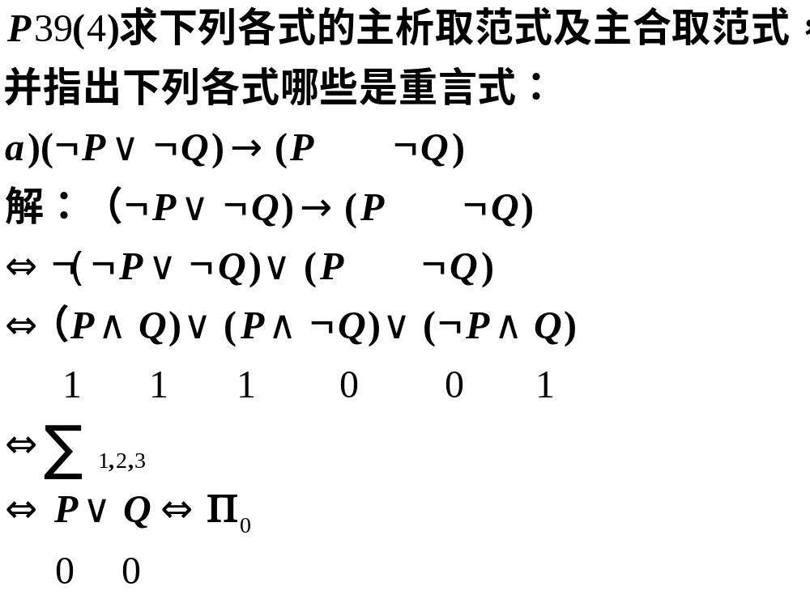
第一章 命题逻辑

Slide 7
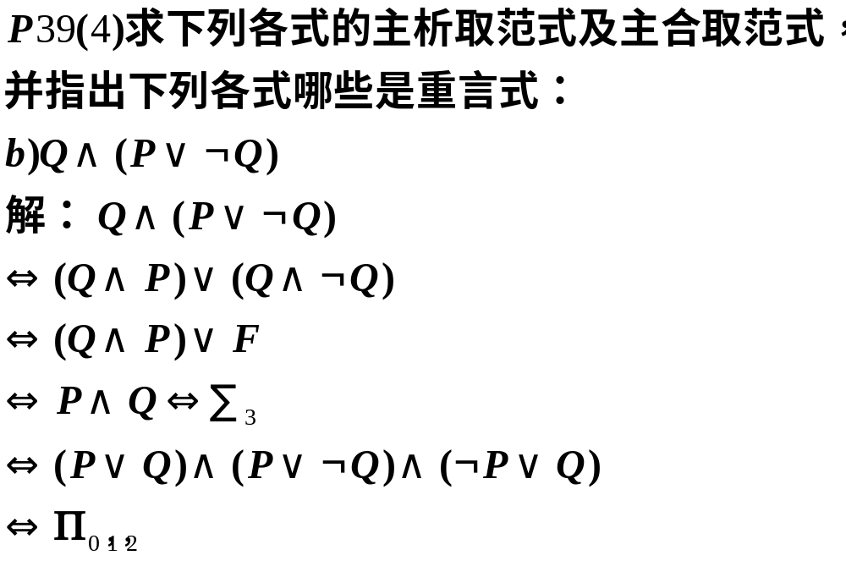
第一章 命题逻辑

Slide 8
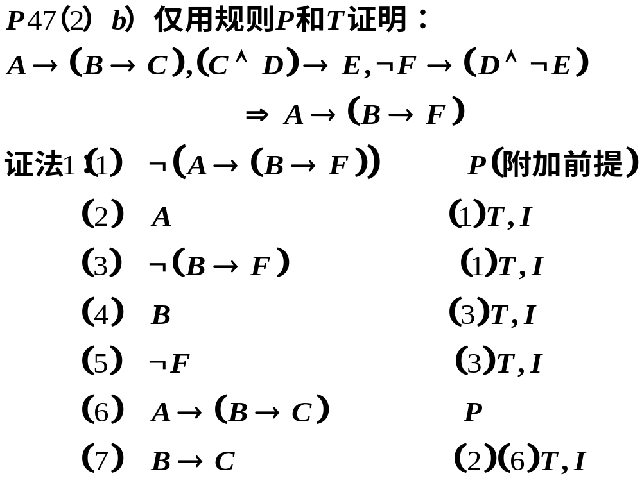
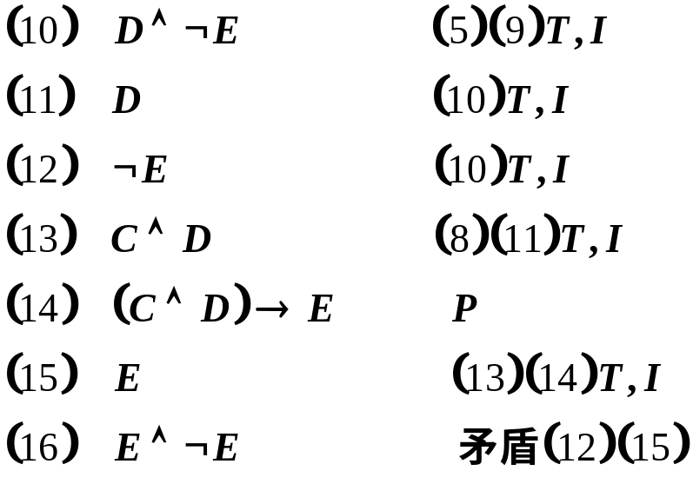
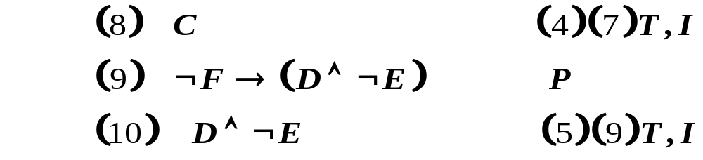
第一章 命题逻辑

Slide 9
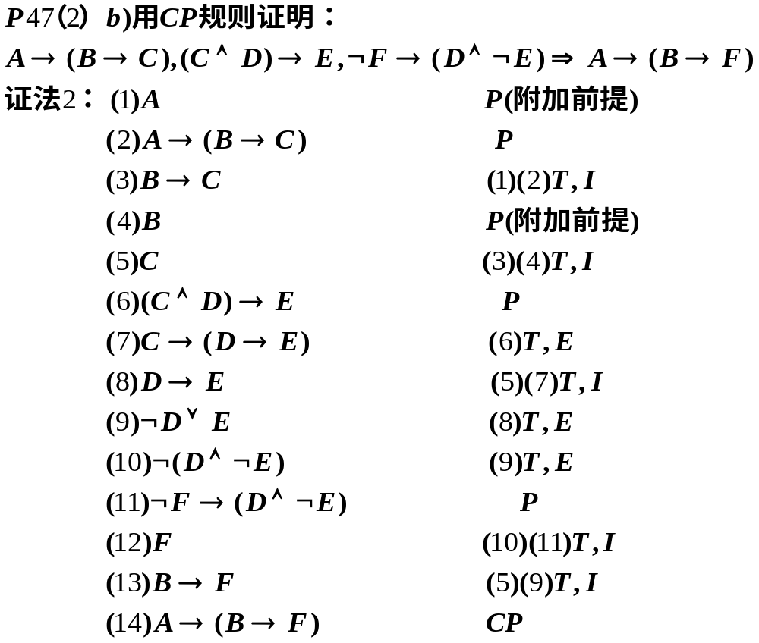
第一章 命题逻辑

Slide 10
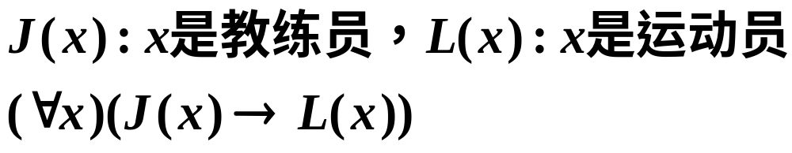

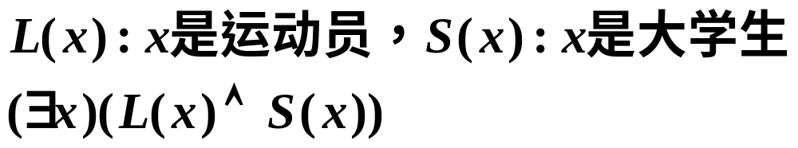
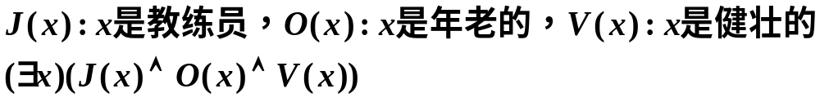
第二章 谓词逻辑
P60(2) 找出以下十二个句子所对应的谓词表达式。

Slide 11
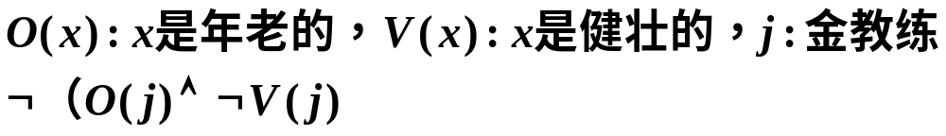

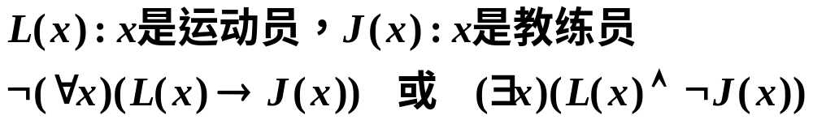
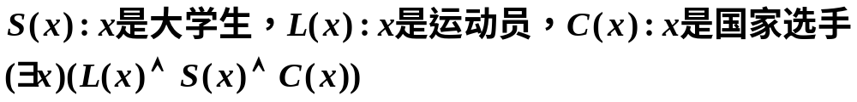
第二章 谓词逻辑

Slide 12
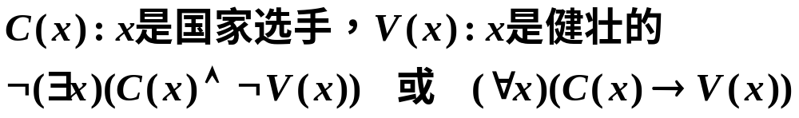
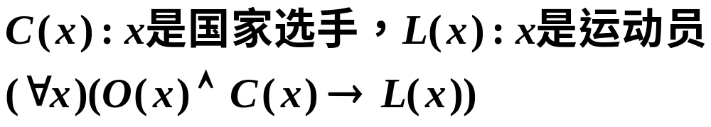
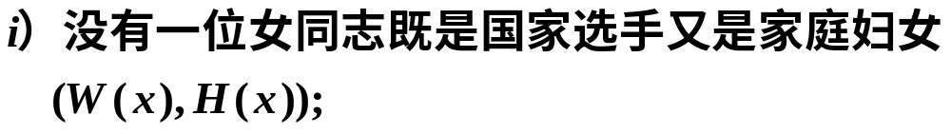
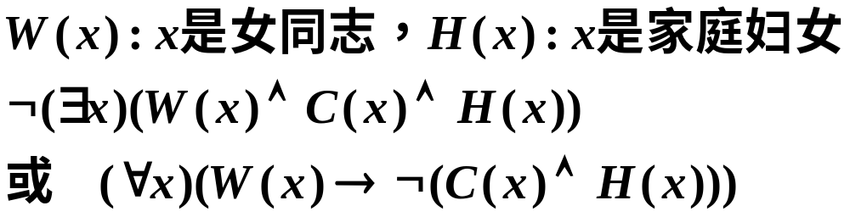
第二章 谓词逻辑

Slide 13
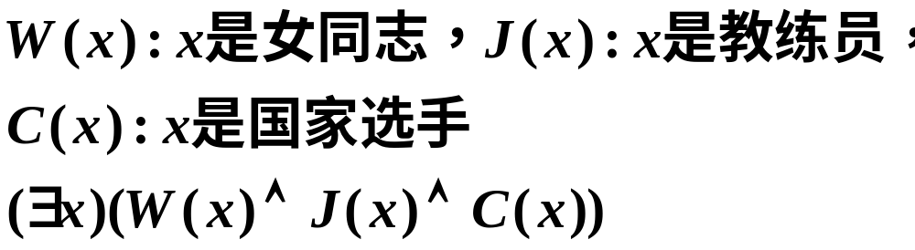
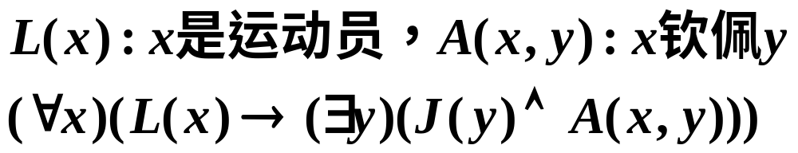

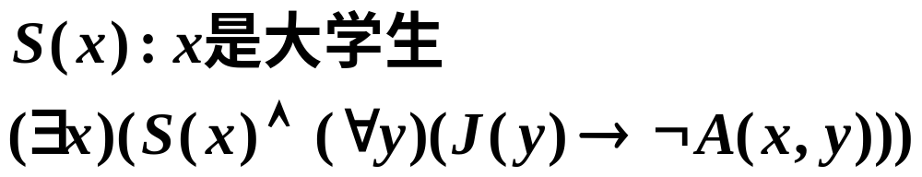
第二章 谓词逻辑

Slide 14
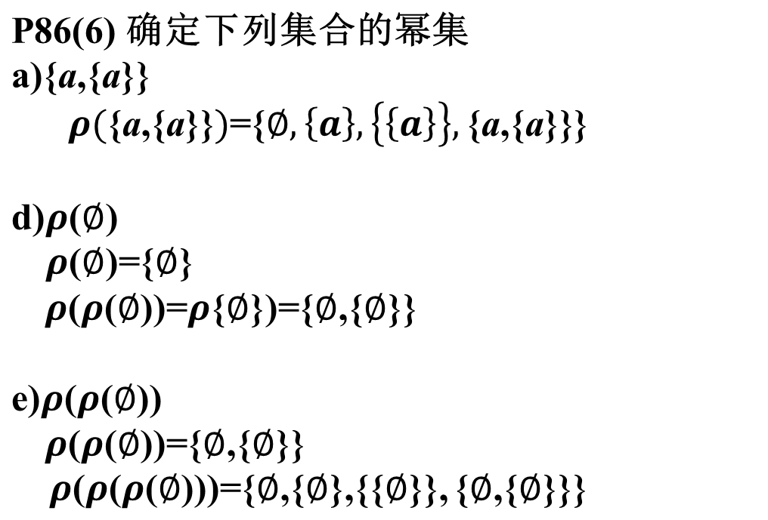
第三章 集合与关系

Slide 15
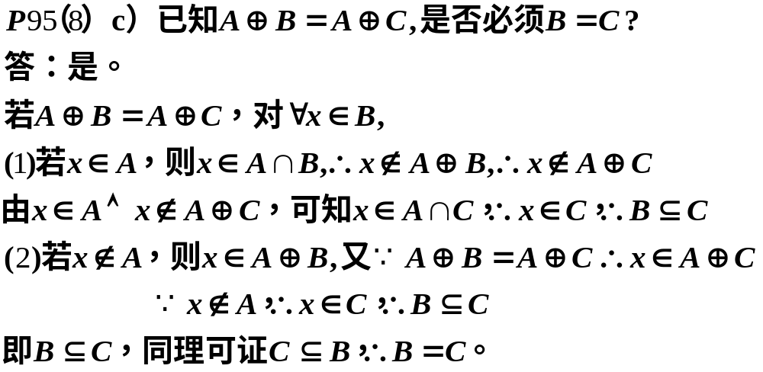
第三章 集合与关系

Slide 16
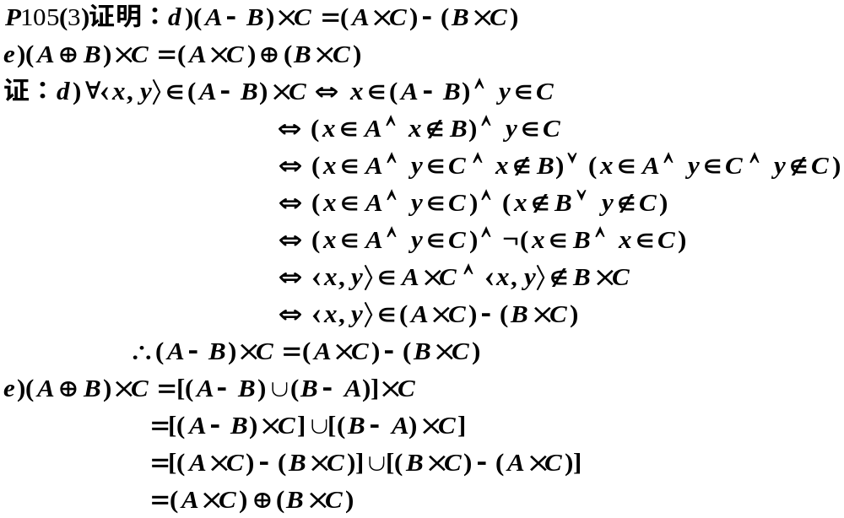
第三章 集合与关系

Slide 17
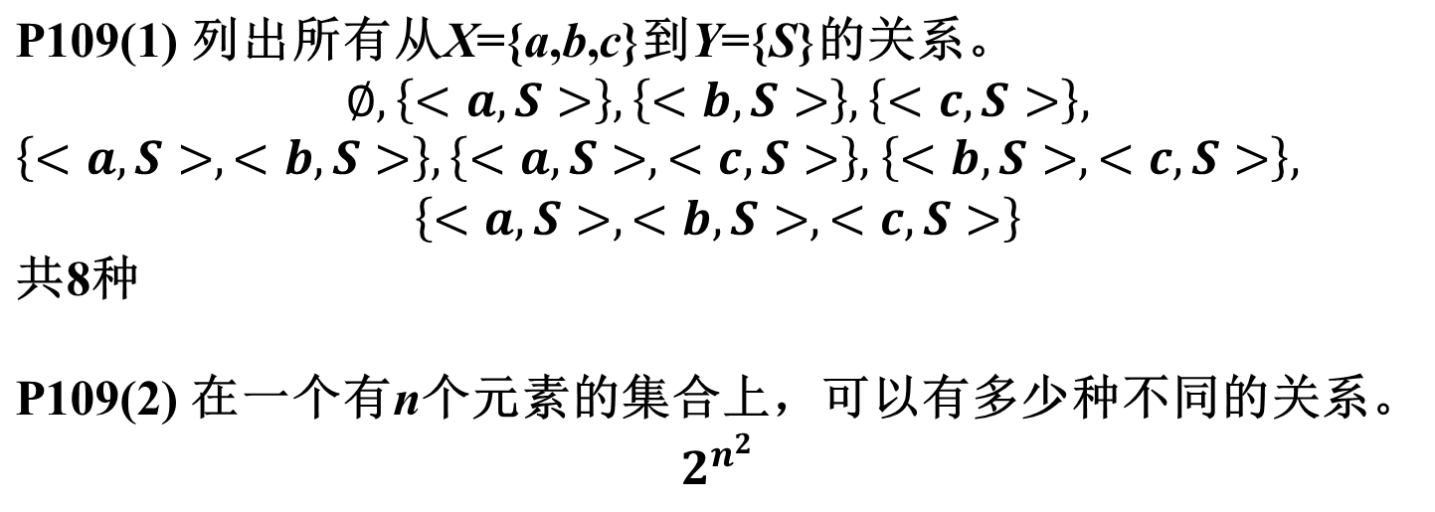
第三章 集合与关系

Slide 18
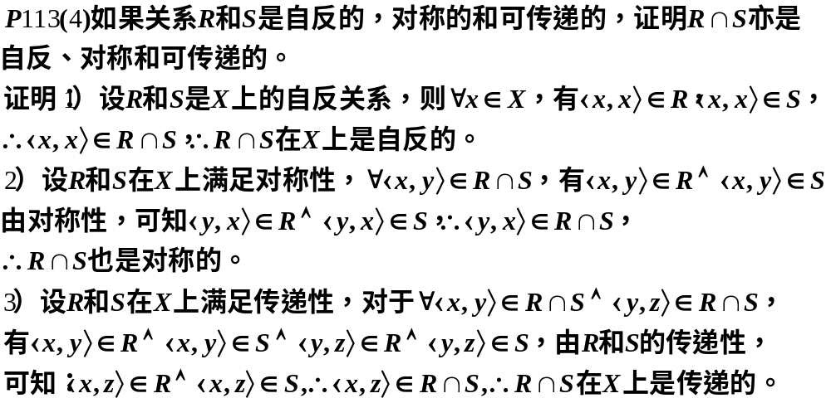
第三章 集合与关系
P130(1) 4个元素的集合共有多少个不同的划分？

Slide 19
第三章 集合与关系
P145（1）设集合为{3,5,15},{1,2,3,6,12},{3,9,27,54}。其上面的偏序关系为整除，画出这些集合的偏序关系图，并指出哪些是全序关系。
12
54
15
27
6
2
3
9
5
3
1
3
集合{3,9,27,54}是全序关系。

Slide 20
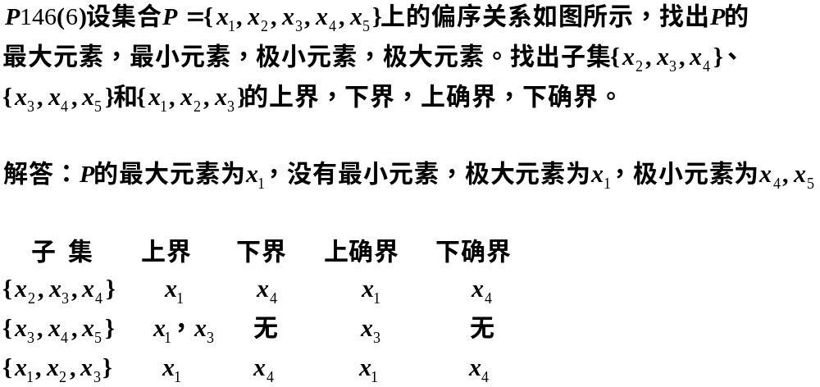





第三章 集合与关系

Slide 21
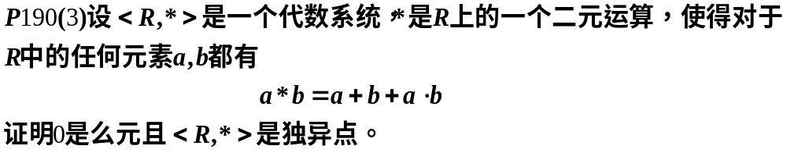
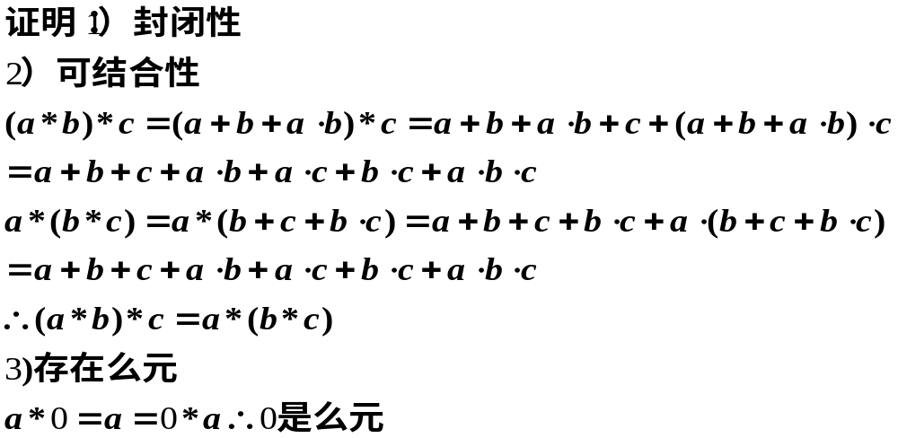
第五章 代数系统

Slide 22
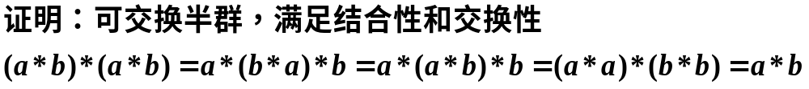
第五章 代数系统

Slide 23
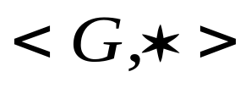


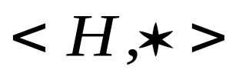
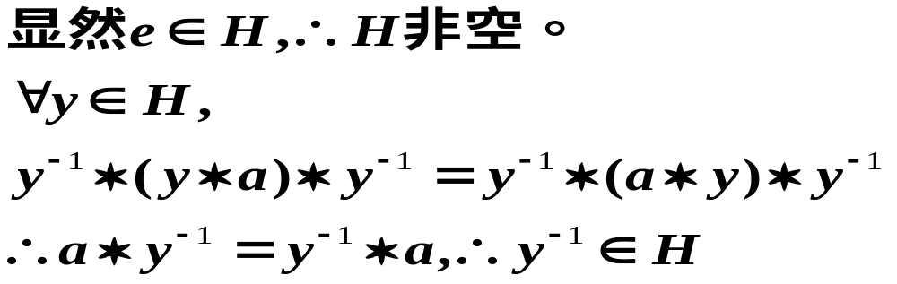
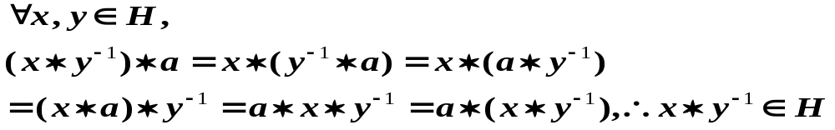
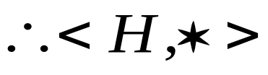
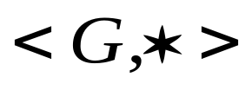
第五章 代数系统
P197-(3)：设
是群，对任一
令
试证明：
是
的子群。
证明：
是
的子群。

Slide 24
第六章 格与布尔代数
P242（1）下图中所示的偏序集，哪一个是格？为什么？
1
2
1
2
不是 是 是 不是

Slide 25
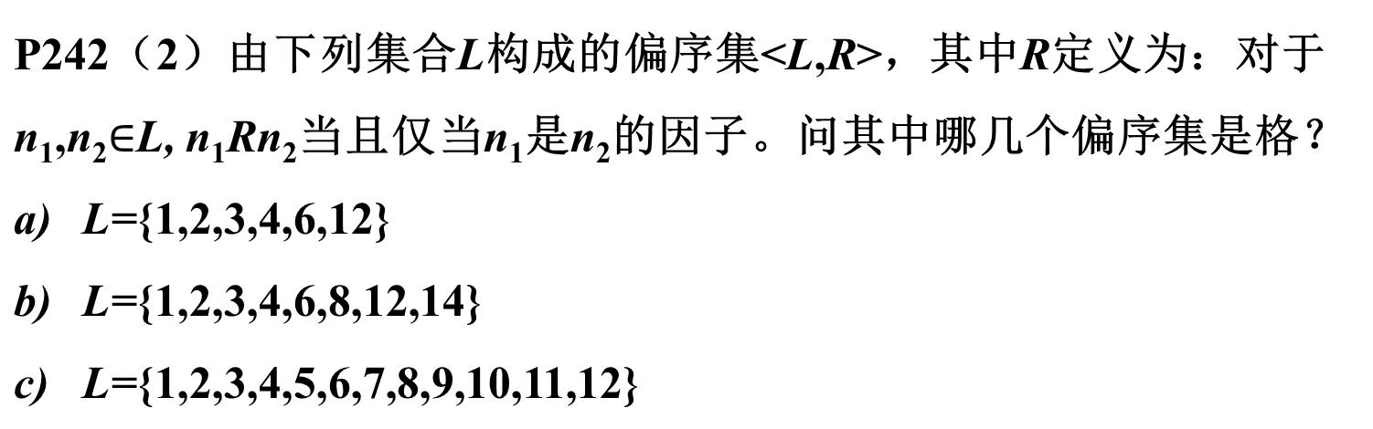
第六章 格与布尔代数
a)是 b)不是 c)不是

Slide 26
第六章 格与布尔代数
P248（2）下图中给出的几个格，哪个是分配格？
a
b
c
d
e
f
是
是
不是

Slide 27
第六章 格与布尔代数
P260（8）设12和24的整因子集合分别为K₁={1,2,3,4,6,12}
和K₂={1,2,3,4,6,8,12,24}，试问< K₁ ,LCM,GCD,‘>和
< K₂ ,LCM,GCD,‘>是布尔代数么？
24
12
8
12
4
6
4
6
2
3
2
3
1
1
不是
不是

Slide 28
第七章 图论
P287-(5)：分析右图，求：
a、从A到F的所有通路。
b、从A到F得所有迹。
c、A和F之间得距离。
d、k(G)，λ(G)，和δ(G)。
A
B
C
D
E
F
解答：
a、从A到F的通路（顶点不同）：ABCF,ABEF,ABECF,ABCEF,
ADEF,ADEBCF,ADECF
b、从A到F的迹（边不同）：ABCF,ABEF,ABECF,ABCEF,ADEF,
ADEBCF,ADECF,ADECBEF,ADEBCEF
c、显然，d(A,F)=3
d、 k(G)＝2，λ(G)＝2，δ(G)＝2

Slide 29
第七章 图论
a、当n满足什么条件时，完全无向图K_{n}为欧拉图？
b、当n满足什么条件时，K_{n}是哈密尔顿图？
c、当n和m满足什么条件时，完全二部图K_{n,m}为欧拉图？
d、当n和m满足什么条件时，完全二部图K_{n,m}为哈密尔顿图？
a、n为奇数；
b、n>2；
c、n和m都为偶数；
d、n=m。

Slide 30
第七章 图论
本章还需要掌握求出图的邻接矩阵和可达性矩阵的方法

